Slide 1
Электромагнитные колебания

Slide 2
07/02/2022
11-1
Тема урока: Электромагнитные колебания

Slide 3
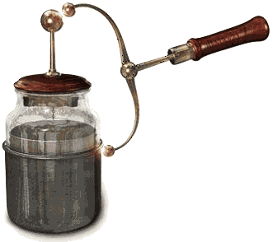
Из истории открытия электромагнитных колебаний
После того как изобрели лейденскую банку (первый конденсатор) и научились сообщать ей большой заряд с помощью электростатической машины, начали изучать электрический разряд банки. С помощью этого устройства удалось выяснить высокую скорость распространения электричества, его влияние на организм человека и животных, возможность поджигания электрическими искрами горючих газов и т.д.

Slide 4
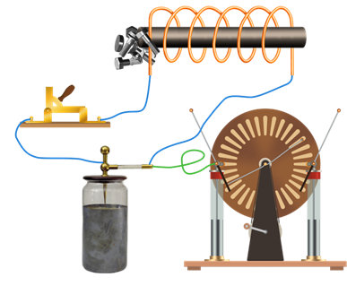
Из истории открытия электромагнитных колебаний
Замыкая обкладки лейденской банки на катушку со стальным сердечником, было обнаружено намагничивание последнего. В этом ничего удивительного не было: электрический ток и должен намагничивать стальной сердечник катушки.

Slide 5
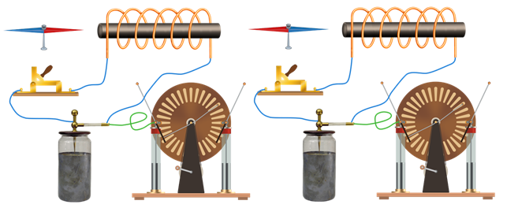
Из истории открытия электромагнитных колебаний
Странным же было то, что нельзя было предсказать, какой конец сердечника катушки окажется северным полюсом, а какой южным.
Повторяя опыт примерно в одинаковых условиях, получали в одних случаях один результат, а в других другой.
Проблема заключалась в том, что нельзя было предсказать, какой конец сердечника катушки окажется северным полюсом, а какой южным.
Повторяя опыт примерно в одинаковых условиях, получали в одних случаях один результат, а в других другой.

Slide 6
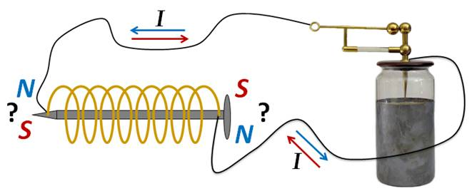
Из истории открытия электромагнитных колебаний
Далеко не сразу поняли, что при разрядке конденсатора через катушку в электрической цепи возникают колебания.
За время разрядки конденсатор успевает много раз перезарядиться, и ток меняет направление много раз, в результате чего сердечник может намагничиваться различным образом.

Slide 7
Электромагнитные колебания
Электромагнитные колебания – это периодические изменения заряда, силы тока и напряжения
Свободные колебания – это колебания, возникающие в системе после выведения ее из положения равновесия.
Вынужденные колебания – это колебания, возникающие в цепи под действием внешней периодически изменяющейся электродвижущей силы.

Slide 8
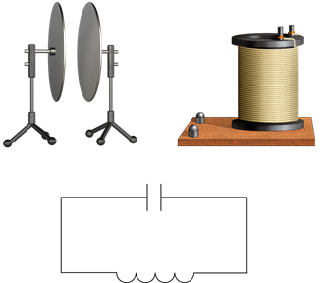
Простейшей колебательной системой, в которой могут происходить свободные электромагнитные колебания, является колебательный контур. Он представляет собой электрическую цепь, состоящую из конденсатора и катушки индуктивности.

Slide 9
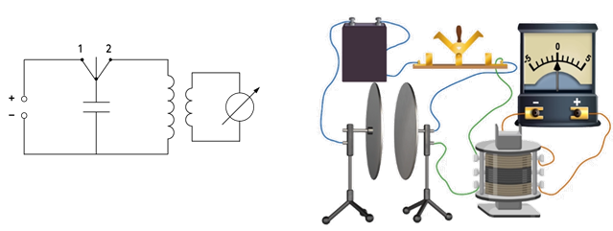
Механизм возникновения свободных электромагнитных колебаний
Опишите электрическую цепь, изображенную на рисунке.
Что в этой цепи является колебательной системой?
Как данную систему можно вывести из положения равновесия?

Slide 10
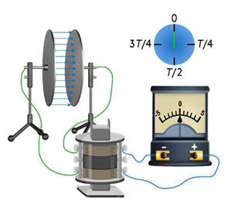
Вывод системы из положения равновесия
Чтобы в контуре возникли свободные электромагнитные колебания, систему надо вывести из положения равновесия. Конденсатор присоединяют на некоторое время к источнику тока. Конденсатор заряжается и получает энергию. Между обкладками конденсатора возникает разность потенциалов.
qm – заряд конденсатора, С – электроемкость конденсатора, Um – разность потенциалов.
- энергия конденсатора. При подключении конденсатора к катушке в
системе возникают свободные электромагнитные колебания.

Slide 11
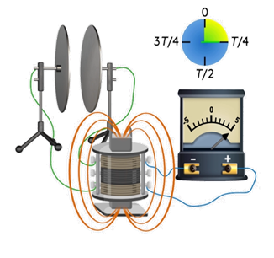
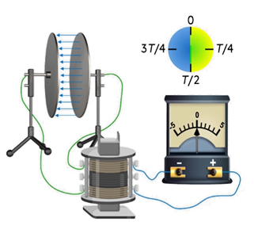
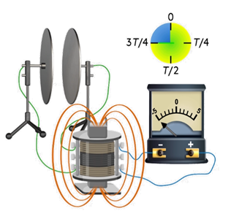
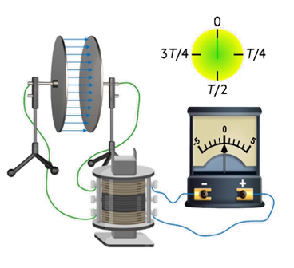
1
2
3
4

Slide 12
Если бы не было потерь энергии, то этот процесс продолжался бы сколь угодно долго. Колебания были бы незатухающими. Полная энергия при этом сохранялась бы неизменной.
- полная энергия колебательного контура
- энергия магнитного поля
- энергия электрического поля

Slide 13
Уравнения, описывающие процессы в колебательном контуре

Slide 14
Формула Томсона
Минимальный промежуток времени, через который процесс в колебательном контуре полностью повторяется, называют периодом электромагнитных колебаний.

Slide 15
Основные выводы
Электромагнитные колебания – это периодические изменения заряда, силы тока и напряжения.
Электромагнитные колебания подразделяются на свободные и вынужденные.
Простейшей системой, в которой наблюдаются свободные электромагнитные колебания, является колебательный контур. Он состоит из катушки и конденсатора.
Свободные электромагнитные колебания – это колебания, происходящие в колебательном контуре за счет расходования сообщенной этому контуру энергии, которая в дальнейшем не пополняется.

Slide 16
Основные выводы
Уравнения, описывающие процессы в колебательном контуре имеют вид:
Период свободных электромагнитных колебаний можно рассчитать с помощью формулы Томсона:

